Slide 1




Die Zukunft von Physik Online
Mirko Pohland · Sven Köppel
Eröffnungsvortrag von Physik Online
Megadigitale 1. Netzwerktreff SS 2011
Di 12.04.2011, 16-18 Uhr
Physik 02.201b, Max-von-Laue-Str. 1

Slide 2
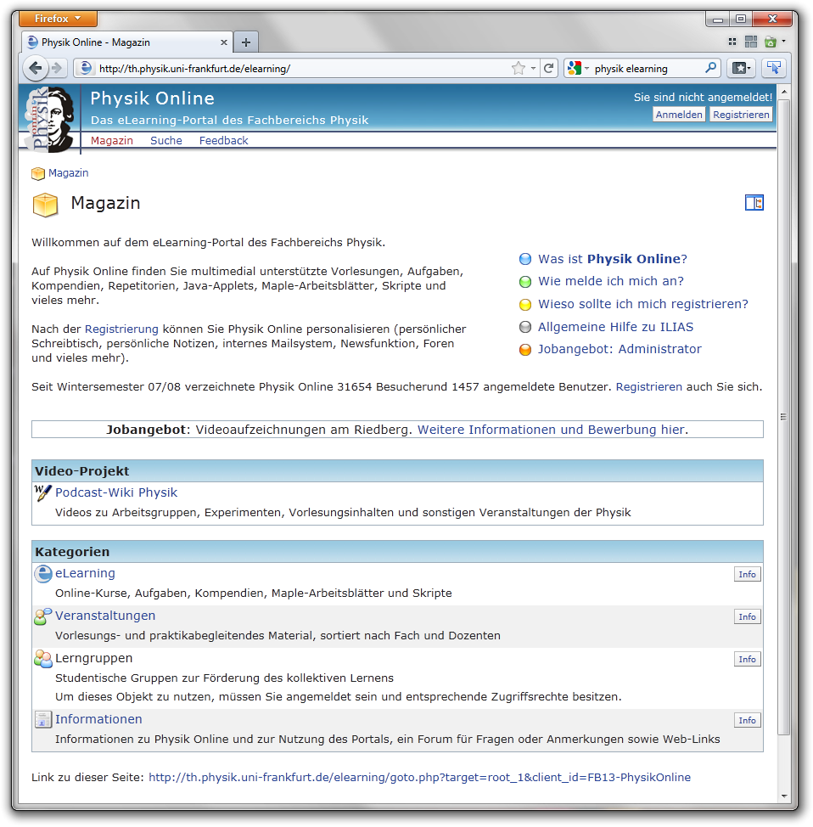
Was ist
Physik
Online?

Slide 3

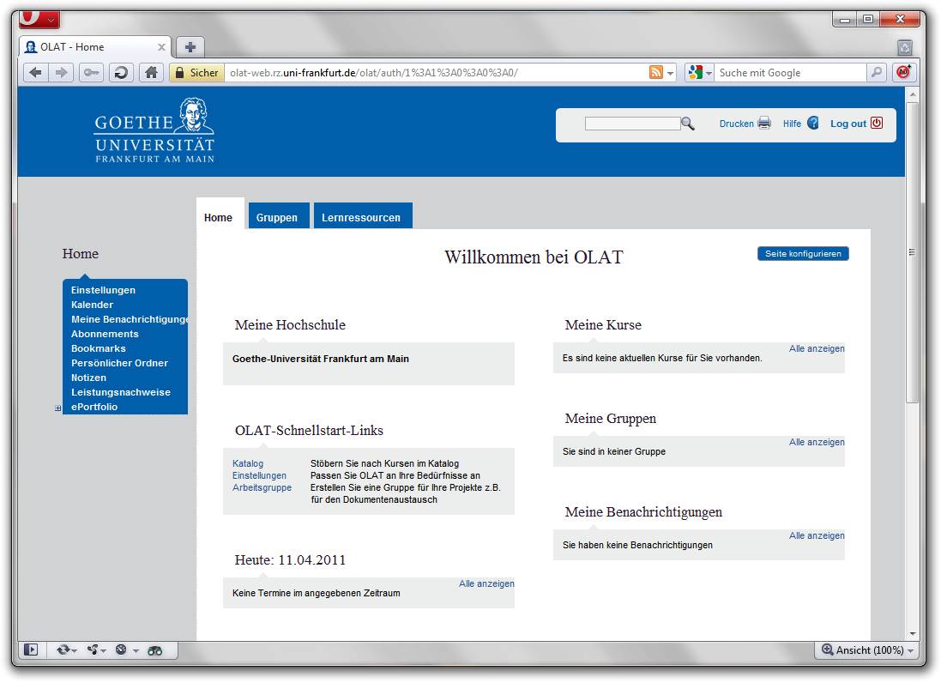

Slide 4

Physik Online auf OLAT-Basis?
  QIS-Integration
  Nur eine Plattform für viele Fächer
  Technische Wartung durch HRZ
  Kompromisse nötig
    Design
    Technik
    Benutzerfreiheiten

Slide 5
Physik Online und OLAT:
Synergie oder Abhängigkeit?
Mirko Pohland
pohland@th.physik.uni-frankfurt.de
Sven Köppel
koeppel@informatik.uni-frankfurt.de
Eröffnungsvortrag von Physik Online
Megadigitale 1. Netzwerktreff SS 2011
Di 12.04.2011, 16-18 Uhr
Physik 02.201b, Max-von-Laue-Str. 1

